Slide 1
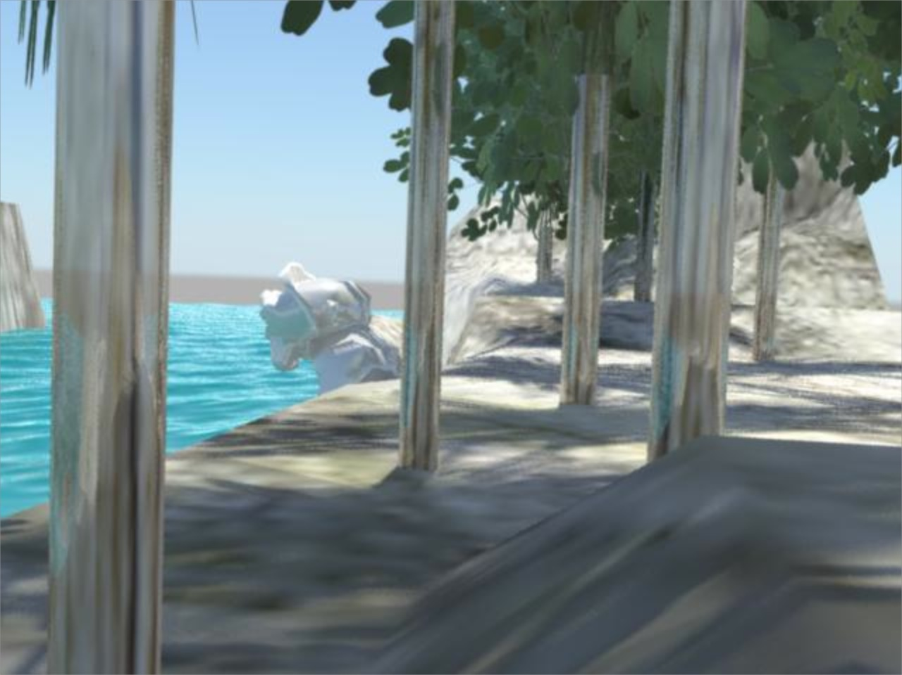
Einsame Insel II
Gruppe 13
Name: Meltem Özkul
Matrikel-Nr.: 729792
Modul: 3D Modellierung und Animation

Slide 2
Projekt Beschreibung
Der kleine Affe Yoko ist auf einer einsamen Insel. Er schaut vergeblich um sich herum. Weit und breit keine Artgenossen zu sehen. Lauter Verzweiflung schaute Yoko nach oben, Richtung Himmel.
Was er nun entdeckte war unglaublich!
Ein Bananenbaum!
Nur für Yoko!
Doch der Affe hat Angst auf den Bananenbaum zu steigen, wie schafft Yoko es eine Banane zu ergattern??

Slide 3
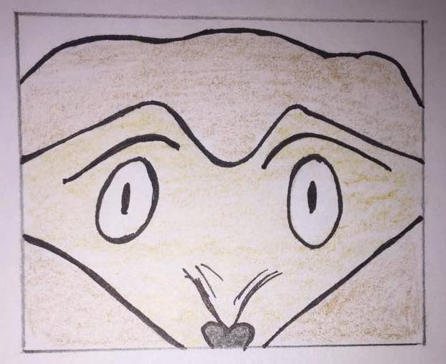
Storyboard
Szene 1
Nahaufnahme
Das Affengesicht ist zu sehen, die
Augen gehen auf und zu. Yoko ist
sichtbar verwirrt.

Slide 4
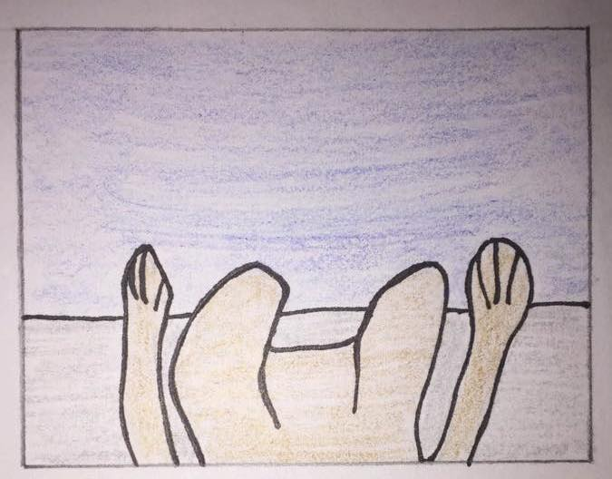
Storyboard
Szene 2
Aus der Egoperspektive
Yoko, der Affe, schaut
zu seinen Füßen nach links und
nach rechts.

Slide 5
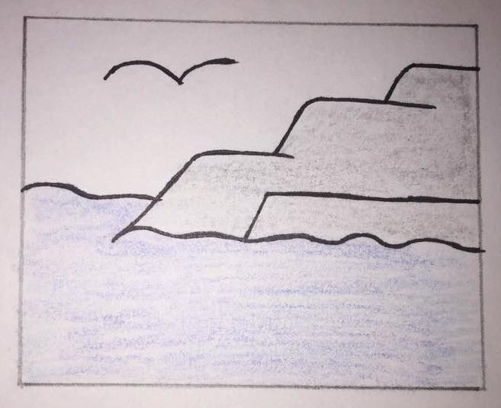
Storyboard
Szene 3
Egoperspektive
Yoko schaut um sich her, weit und
breit nichts zu sehen ausser
dem weiten Meer, den Wellen
und einige Vögeln.

Slide 6
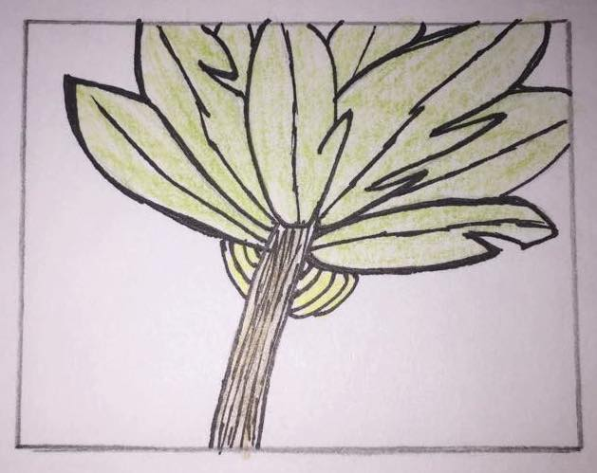
Storyboard
Szene 4
Egoperspektive
Vor lauter Verzweifelung und
Hilfslosigkeit schaut der kleine Affe
nach oben, Richtung Himmel.
Siehe da! Er kann seinen Augen kaum
glauben! Ein Bananenbaum!!!!

Slide 7
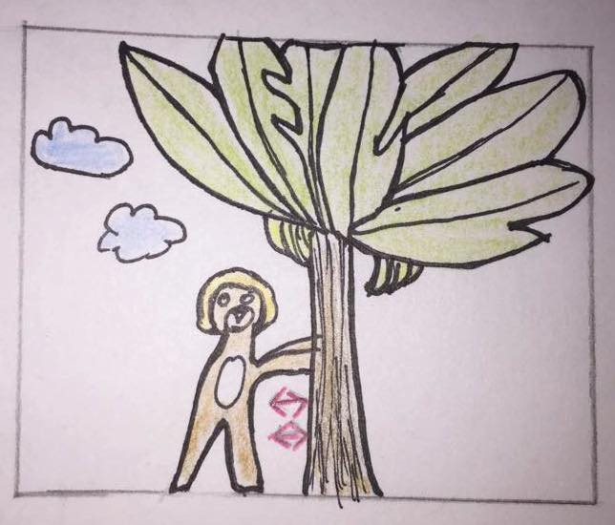
Storyboard
Szene 5
Doch Yoko ist sehr unsicher. Er hat
Angst und traut sich nicht auf den
Bananenbaum. Doch da kommt ihm
eine neue Idee! Der kleine Affe rüttelt
voller Elan am Baum, in der Hoffnung
eine Banane zu ergattern.

Slide 8
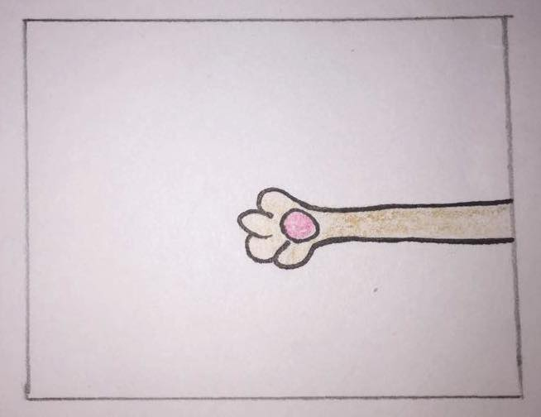
Storyboard
Szene 6
Yoko streckt seine
Hand aus.... und
rüttelt weiter....

Slide 9
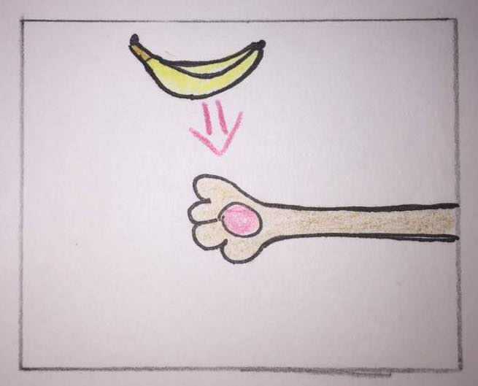
Storyboard
Szene 7
Da geschah es!
Eine Banane fiel vom Baum herunter...
direkt in die Hand von Yoko!

Slide 10
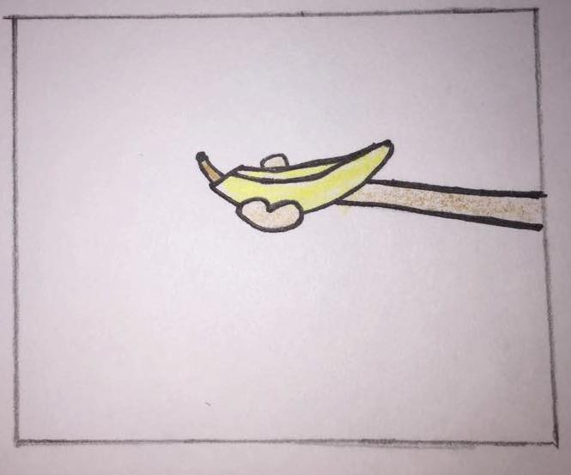
Storyboard
Szene 8
Yoko klammert sich an die Banane
und hält sie felsenfest in seiner Hand!

Slide 11
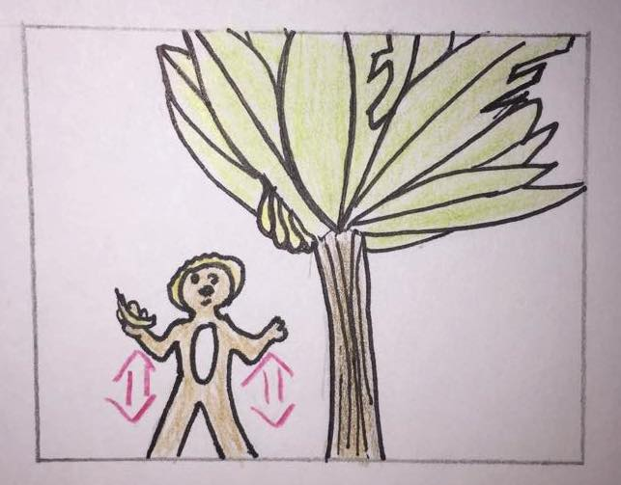
Storyboard
Szene 9
Dem kleinen Affen ist nichts von
seiner Unsicherheit mehr
anzumerken. Er springt vor Freude
in die Luft.

Slide 12
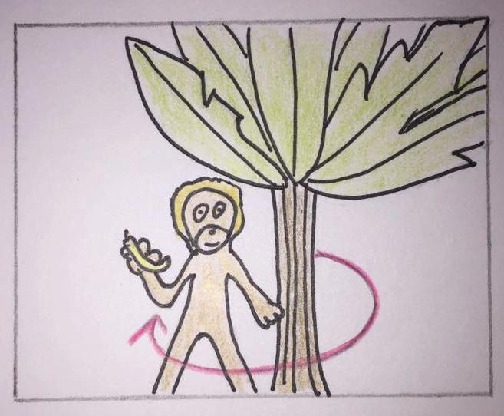
Storyboard
Szene 10
So lebte Yoko bis an sein Lebensende,
voller Glück und Bananenlust, alleine
auf der Insel weiter :)

Slide 13
Welche Objekte sind notwendig?
Vorhandene Objekte:
-Inseln
-Affe
-Wasser
Nicht Vorhandene Objekte:
Bananen-Baum
Banane

Slide 14
Zeitplan
1 Woche: Modelle fertigstellen
2 Woche: Kameraführung/Licht und Schatten
3 Woche: Rigging
4 Woche: Rendern

Slide 15
Risiko
Zuviel Zeit in die Animation einplant, dann mit dem Rendern nicht nach kommt
Übermut zu viele Szenen
Falls gerenderte Szene am Ende nicht gut genug ist

Slide 16
Sound-Quelle
www.soundbible.com
www.salamisound.de
www.freesound.org/

Slide 17
